Slide 1



Android App 기본 개발
- Ch17 – Ch19
강성윤
kkang104@gmail.com
- 1 -

Slide 2


17장 액티비티

Slide 3
액티비티 추가
p835
액티비티는 안드로이드 응용 프로그램을 구성하는 4가지 컴포넌트 중 하나로 가장 빈번히 사용되며 사용자를 대면한다는 면에서 실질적으로 가장 중요한 요소
setContentView 메서드
액티비티가 생성될 때마다 호출되며, 액티비티 안에 뷰를 배치하는 명령
액티비티 하나는 독립된 기능을 수행하며, 서로 중첩되지 않음
public class CallActivity extends Activity { public void onCreate(Bundle savedInstanceState) { super.onCreate(savedInstanceState); setContentView(R.layout.callactivity); } public void onClick(View v) { Intent intent = new Intent(CallActivity.this, C14_SubActivity.class); startActivity(intent); } }
public class SubActivity extends Activity { public void onCreate(Bundle savedInstanceState) { super.onCreate(savedInstanceState); setContentView(R.layout.ubactivity); } public void onClick(View v) { finish(); } }

Slide 4
액티비티 추가
p835
프로그램에 포함된 모든 액티비티는 반드시 매니페스트에 등록 ( 매니페스트에 등록되지 않은 액티비티는 존재하지 않는 것으로 취급 )
<activity android:name=“CallActivity" android:label="CallActivity" /> <activity android:name=“SubActivity" android:label="SubActivity" />
- 액티비티의 이름과 타이틀 바에 표시할 제목은 최소한 지정

Slide 5
인텐트
p836
인텐트
안드로이드의 컴포넌트끼리 통신하기 위한 메시지 시스템
액티비티 및 컴포넌트간 수행할 작업에 대한 정보 및 작업 결과 리턴을 위해서도 사용
액티비티 호출 메서드
void startActivity (Intent intent)
Intent ()
Intent (Intent o)
Intent (String action [,uri uri]
Intent (Context packageContext, Class<?> cls)
Intent (String action, Uri uri, Context packageContext, Class<?> cls)

Slide 6
인텐트
p837
실행 중에 액티비티를 생성해야 하므로 클래스 정보가 필요
Intent intent = new Intent(this, SubActivity.class); startActivity(intent)
명시적 인텐트 (Explicit intent)
- 인텐트에 호출할 대상 컴포넌트가 분명히 명시
- 주로 같은 응용 프로그램내의 서브 액티비티를 호출할 때 사용되며, 권한에 따라 외부 응용 프로그램의 액티비티도 호출 가능
암시적 인텐트 (Implicit intent)
- 호출 대상이 분명히 정해지지 않은 인텐트
- 주로 다른 응용 프로그램의 컴포넌트를 호출할 때 사용
- 호출할 대상을 정확히 찾을 수 있도록 상세한 정보가 적성되어야 함

Slide 7
인텐트
p838
Action
실행하고자 하는 동작으로 인텐트를 통해 어떤 작업을 수행할 지 지정
액션 | 대상 | 설명
ACTION_CALL | 액티비티 | 통화 시작.
ACTION_EDIT | 액티비티 | 데이터 표시 및 편집한다.
ACTION_MAIN | 액티비티 | 메인 액티비티 실행. (입출력 데이터 없음)
ACTION_VIEW | 액티비티 | 뭔가를 보여줌.
ACTION_DIAL | 액티비티 | 전화를 건다.
ACTION_BATTERY_LOW | BR | 배터리 부족.
ACTION_HEADSET_PLUG | BR | 헤드셋이 장비에 접속 또는 분리됨.
ACTION_SCREEN_ON | BR | 화면 켜짐.
ACTION_TIMEZONE_CHANGED | BR | 타임존 변경.

Slide 8
인텐트
p839
Data
동작에 필요한 상세 데이터를 제공하며, 단독 액션의 경우 별도의 Data가 필요하지 않고, 그 외의 액션은 목적어에 해당하는 정보인 데이터가 필요
대상의 종류가 광범위하여 임의의 대상을 가리킬 수 있는 URI 타입
getData, setData : 데이터 액세스 시 사용
Type
getType, setType : 타입이 애매하거나 자동 판별을 신뢰할 수 없는 경우 데이터의 MIME 타입 지정
Category
실행할 액션에 대한 추가 정보를 제공

Slide 9
인텐트
p839
Extras
그 외 컴포넌트로 전달되어야 할 추가적인 정보
putExtra, getIntExtra, getStringExtra
Flags
액티비티를 띄울 방법이나 액티비티 관리 방법 등의 옵션 정보들이 저장
setFlag – 플래그 전체 대입, addFlags – 특정 플래그 추가로 지정

Slide 10
액티비티간의 통신
p840
인텐트는 액티비티간에 인수와 리턴값을 전달하는 도구로도 이용
Bundle 타입의 Extras를 활용하며 이름과 값의 쌍으로 된 임의 타입의 정보를 원하는 개수만큼 전달 가능
Intent putExtra (String name, int value)
Intent putExtra (String name, String value)
Intent putExtra (String name, boolean value)
int getIntExtra (String name, int defaultValue)
String getStringExtra (String name)
Boolean getBooleanExtra (String name, boolean defaultValue)

Slide 11
액티비티간의 통신
p841
public void startActivityForResult (Intent intent, int requestCode)
- 두 번째 인수 : 호출한 대상을 나타내는 식별자, 리턴시에 누구에 대한 리턴인가를 구분
- 호출되는 액티비티별로 고유의 번호를 붙여야 하며, 0 이상의 중복되지 않는 정수를 넘기며, 음수일 경우 리턴받지 않음
호출된 액티비티가 종료 후 아래의 메서드가 호출
protected void onActivityResult (int requestCode, int resultCode, Intent data)
- 리턴값을 받으려면 메서드를 재정의
- requestCode : 액티비티를 호출할 때 전달한 요청 코드
- resultCode : 액티비티의 실행 결과
리턴값은 data 인텐트 안에 포함되어 있으므로 data 안에 Extras를 읽어 구할 수 있음

Slide 12
액티비티간의 통신
p842
호출자
Intent intent = new Intent(this, ActEdit.class); intent.putExtra("TextIn", mText.getText().toString()); startActivityForResult(intent,ACT_EDIT); break; protected void onActivityResult (int requestCode, int resultCode, Intent data) { switch (requestCode) { case ACT_EDIT: if (resultCode == RESULT_OK) { mText.setText(data.getStringExtra("TextOut")); } break; } }

Slide 13
액티비티간의 통신
p844
호출을 되돌리는 Component
Intent intent = getIntent(); String text = intent.getStringExtra("TextIn"); if (text != null) { mEdit.setText(text); } } public void mOnClick(View v) { switch (v.getId()) { case R.id.btnok: Intent intent = new Intent(); intent.putExtra("TextOut", mEdit.getText().toString()); setResult(RESULT_OK,intent); finish(); break; case R.id.btncancel: setResult(RESULT_CANCELED); finish(); break; } } }

Slide 14
암묵적 인텐트
p847
다른 패키지에 속한 임의의 액티비티나 서비스를 호출할 수 있으며, 권한이 있을 시에 특정 패키지의 액티비티를 호출 가능
응용 프로그램끼리 철저히 격리되는 안드로이드에서 인텐트를 사용하여 경계를 넘나들 수 있음
case R.id.web: intent = new Intent(Intent.ACTION_VIEW, Uri.parse("http://www.google.com")); startActivity(intent); break; case R.id.dial: intent = new Intent( Intent.ACTION_DIAL, Uri.parse("tel:015-123-4567")); startActivity(intent); break;

Slide 15
암묵적 인텐트
p852
인텐트 필터(Intent Filter)
컴포넌트에 대한 인텐트 정보를 말하며, 컴포넌트가 어떤 액션과 데이터를 처리할 수 있는지에 대한 정보가 기술
<activity android:name="Add" android:label="Add"> <intent-filter> <action android:name="exam.andexam.ADD" /> <category android:name="android.intent.category.DEFAULT" /> </intent-filter> </activity>
Intent intent = new Intent("exam.andexam.ADD"); intent.putExtra("left", 3); intent.putExtra("right", 4); startActivity(intent);

Slide 16
생명주기-액티비티의 일생
p854
스택상의 액티비티는 아래 세 가지 상태중의 하나
- 실행 (active, running) : 사용자가 직접 사용하는 상태. 스택의 제일 위에 위치하며, 화면상에도 가장 위에 위치하여 입력 포커스를 가지고 사용자의 입력을 직접 처리
- 일시 정지 (pause) : 포커스는 잃었지만 사용자에게는 보이는 상태. 위쪽에 다른 액티비티가 있지만 화면 전체를 다 가리지 않았거나 반투명한 경우에 해당한다. 살아있는 상태와 같지만 시스템에 의해 강제 종료될 수 있음
- 정지 (stopped) : 다른 액티비티에 의해 완전히 가려진 상태. 사용자의 눈에 보이지는 않지만, 모든 정보를 다 유지하고 있어 재활성화가 가능하다. 시스템은 메모리 부족 시 정지 상태의 액티비티를 언제든지 강제 종료할 수 있음

Slide 17
생명주기-액티비티의 일생
p855
시작
onCreate
Back키로
액티비티로
돌아왔을 때
onRestart
onStart
강제종료
onResume
포그라운드가 될 때
포그라운드가 될 때
실행
다른 액티비티가
앞에 올 때
메모리가
부족할 때
onPause
보이지 않게 될 때
onStop
onDestroy
종료

Slide 18
생명주기-액티비티의 일생
p856
메서드 | 해야 할 일
onCreate | 액티비티를 초기화하며, 중지 후 재시작하는 경우엔 액티비티의 이전 상태 정보인 Bundle이 전달되며 이 정보대로 재초기화한다.
onRestart | 재시작될 때 호출된다.
onStart | 액티비티가 사용자에게 보이기 직전에 호출된다.
onResume | 사용자와 상호작용을 하기 직전에 호출되며, 이 단계에서 스택의 제일 위로 올라온다.
onPause | 다른 액티비티가 실행될 때 호출되며, 이 단계에서 미저장한 데이터가 있으면 저장하고, 애니메이션은 중지해야 한다. 이 메서드가 리턴되어야 새 액티비티가 활성화된다.
onStop | 액티비티가 사용자에게 보이지 않게 될 때 호출된다.
onDestroy | 액티비티가 파괴될 때 호출된다. 시스템에 의한 강제 종료인지 finish 메서드 호출에 의해 스스로 종료하는 것인지는 isFinishing 메서드로 조사 가능하다.

Slide 19
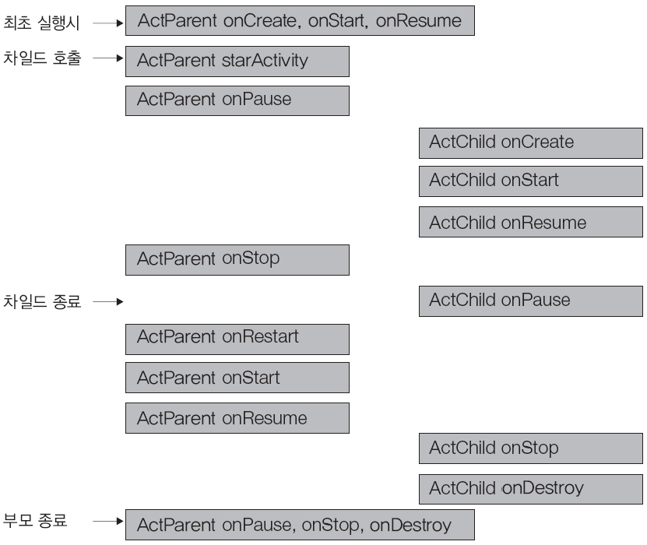
생명주기-액티비티의 일생
p859

Slide 20
상태저장
p860
메모리 부족 등 여러 가지 이유로 프로그램이 강제 종료되는 상황은 흔하지 않으나, 낮은 확률로 강제 종료될 가능성이 존재하므로 모든 프로그램은 이에 대한 대비가 필요
화면의 방향 전환 시 액티비티가 재생성되며, 언어나 입력 장치 등이 변경될 때도 비슷한 상황이 발생
환경 변화에 대해 액티비티를 재생성하는 이유는 조건에 따라 사용할 리소스가 완전히 달라질 수 있기 때문
레이아웃이 판이하게 다를 경우 실행 상태에서 전환하는 것보다 재생성하는 것이 가장 안전하고 깔끔함
레이아웃은 onCreate에서 전개되어 액티비티 내부에 채워지므로 리소스가 바뀌면 생명 주기를 onCreate부터 다시 시작해야 변경된 리소스 적용 가능

Slide 21
상태저장
p864
액티비티가 종료되기 전 값을 저장한 뒤 재실행될 때 원래대로 복구
시스템은 액티비티가 종료하기 직전에 onSaveInstanceState 메서드를 호출, 정보를 저장할 기회를 제공
문자열로 된 이름과 임의 타입의 값을 저장하는 일종의 맵인 Bundle 객체를 인수로 전달
- 인텐트의 Extras 멤버가 Bundle 타입이며, 임의의 정보들을 원하는 만큼 저장
- 이 메서드를 재정의하여 저장하고자 하는 값을 번들에 저장해두고 종료
저장된 정보는 재실행시 onCreate 메서드로 전달
- 인수로 받은 번들 객체가 null이면 처음 시작하는 것이므로 최초값으로 초기화
- null이 아니면 재시작되는 것이므로 이전값을 복구
onCreate의 복구 코드 대신 아래의 매서드를 재정의해도 효과는 동일
public void onRestoreInstanceState (Bundle outState) { x = outState.getInt(“x”); }

Slide 22
상태저장
p866
public class SaveState2 extends Activity { private MyView vw; int x; int y; public void onCreate(Bundle savedInstanceState) { super.onCreate(savedInstanceState); if (savedInstanceState == null) { x = 50; } else { x = savedInstanceState.getInt("x"); } y = 50; vw = new MyView(this); vw.setFocusable(true); setContentView(vw); } public void onSaveInstanceState(Bundle outState) { outState.putInt("x", x); }

Slide 23
18장 프로세스

Slide 24
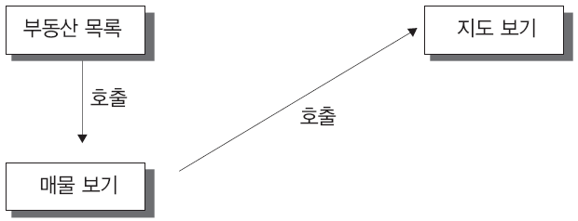
태스크
p890
부동산 정보 앱의 예
부동산 정보 앱에서 매물보기 액티비티
아파트나 상가의 정보를 표시하며 부동산의 위치를 지도로 보여줌
- 지도 기능을 직접 구현할 필요 없이 지도 액티비티를 호출하여 좌표를 넘겨줌
- 지도 액티비티는 다른 프로그램 속이어도 상관 없음
부동산 App
지도 App

Slide 25
태스크
p890
태스크(Task)
다른 패키지의 컴포넌트까지 포함하여 같은 목적으로 실행되는 컴포넌트의 그룹
교차 생성된 경우만 제외하면 태스크는 프로세스와 동일한 대상을 칭하는 개념
- 프로세스는 가상 머신으로 분리된 물리적인 실행 단위
- 태스크는 같은 작업을 실행하는 논리적인 실행 단위
동일 목적을 위한 액티비티를 하나의 작업으로 묶음으로써 사용자에게 통합된 경험을 제공
스택 내의 액티비티 집합은 하나의 태스크로서 같이 움직임
태스크 비활성화 : 스택 전체가 백그라운드로 전환
태스크 활성화 : 현 상태가 그대로 복구

Slide 26
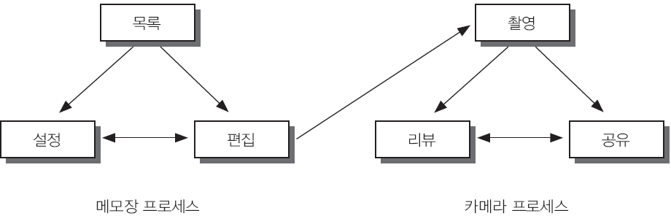
태스크
p892
동작 확인 - AndExam_Memo, AndExam_Camera 예제

Slide 27
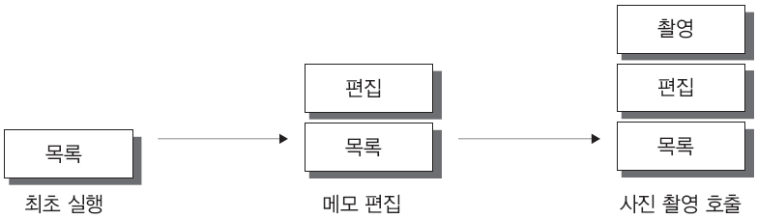
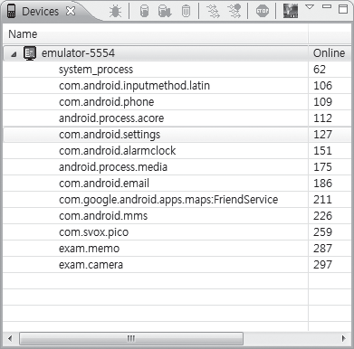
태스크
p894
메모 태스크의 액티비티 스택은 아래와 같이 변함
프로세스는 2개

Slide 28
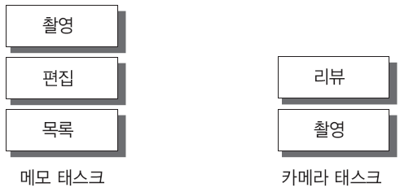
태스크
p895
메모장에서 편집, 촬영까지 눌러놓은 상태에서 홈 버튼을 눌러 홈 화면으로 돌아감
메모 태스크는 통째로 비활성화되어 백그라운드로 전환되며, 스택은 그대로 유지
홈에서 카메라 프로그램을 별도로 다시 실행하고 리뷰 버튼을 누름
두 태스크의 액티비티 스택은 아래와 같음
촬영 Activity 는 2개의 Process 내에 모두 존재

Slide 29
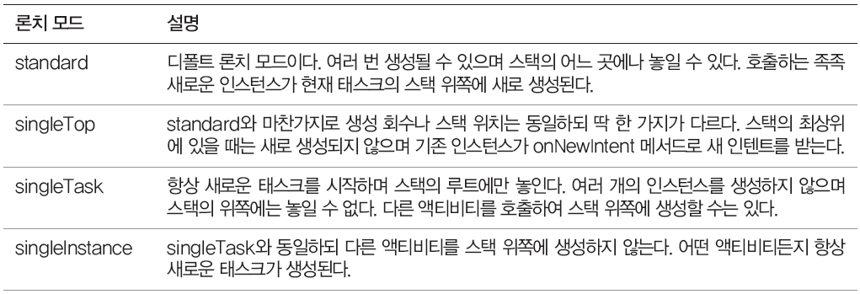
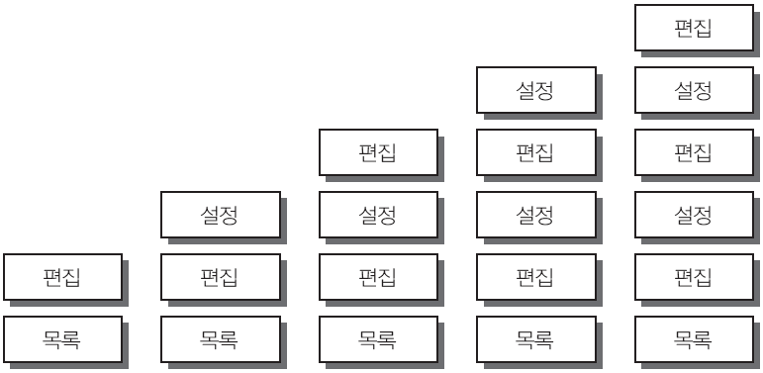
론치모드
p896
액티비티 호출 시 스택상의 생성 위치나 회수를 지정하는 속성
매니페스트의 activity 태그에 launchMode 속성으로 지정하며 4가지 모드가 존재
standard

Slide 30
론치모드
p897
singleTop
액티비티가 최상위(Top)에 이미 떠 있는 상황일 때는 또 만들지 말고 하나만(single) 유지하라는 지시 사항
<activity android:name=".Review" android:label="Review" android:launchMode="singleTop" > </activity>

Slide 31
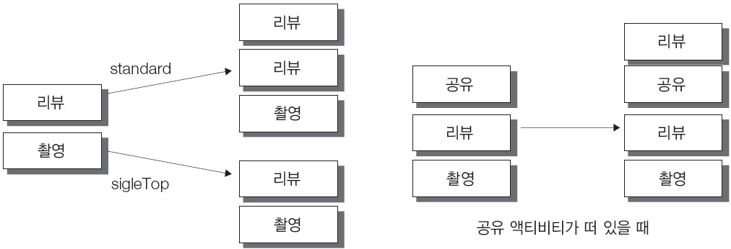
론치모드
p898
singleTop
최상위가 아닌 경우 새로운 리뷰 액티비티 생성
리뷰를 한번 더 실행하면
최상위 액티비티가 재활용될 때 새로운 인텐트는 액티비티의 onNewIntent 메서드로 전달
- 인텐트로 전달된 이미지를 새롭게 출력
public void onNewIntent (Intent intent) { txtReview.setText(intent.getData().toString()); }

Slide 32
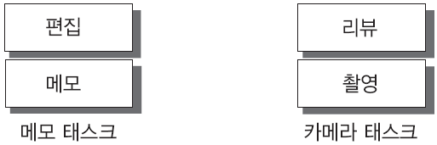
론치모드
p899
singleTask
복수 개의 인스턴스를 생성하지 않으며 기존 인스턴트를 재활용하므로 변경된 인텐트 전달
singleTask 테스트
- 촬영 액티비티는 메모장 태스크의 일부로 교차 실행됨
- 다른 태스크의 일부가 아닌 항상 독립된 태스크를 구성하고 싶은 경우 론치 모드를
메모와 카메라가 별개의 태스크이므로 카메라를 그대로 둔 채로 메모의 편집으로 이동 가능
다시 카메라 호출 시 카메라의 onNewIntent 메서드가 호출되고 새로운 인텐트가 전달

Slide 33
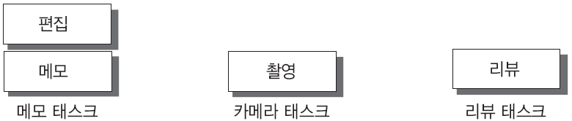
론치모드
p899
singleInstance
이 속성을 가지는 액티비티는 항상 루트에 놓이는 하나의 온전한 태스크이므로 스스로 기동 가능함
다른 태스크의 스택에 쌓이지 않고 항상 새 태스크의 루트에 배치된다는 점에서 singleTask와 동일함
singleInstance 테스트
- 촬영 액티비티에 론치 모드 적용 시 그 위에 다른 액티비티를 쌓지 않으며 태스크를 완전히 혼자 독점
- 리뷰를 띄우면 별도의 태스크가 새로 실행되며 태스크 목록에 Review가 나타남

Slide 34
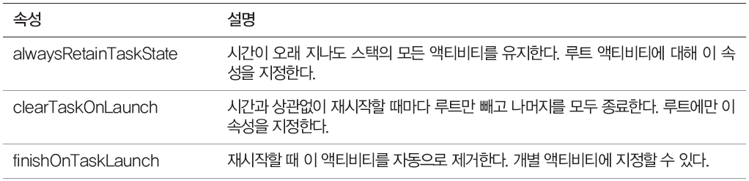
론치모드
p900
액티비티가 스택에서 제거되는 시점
액티비티는 finish를 호출해야 제거되며 Back키를 누르면 디폴트로 finish가 호출되므로 이때도 제거됨
명시적 제거 외에 시스템이 재량껏 제거 가능
- 오랫동안 백그라운드에서 사용자의 관심을 받지 못하면 시스템이 메모리 확보를 이해 메인 액티비티만 빼고 나머지 액티비티를 자동으로 제거

Slide 35
론치모드
p900
카메라의 메인 액티비티에 clearTaskOnLaunch 속성 지정
- 리뷰를 띄워놓고 홈으로 이동한 후 재실행하면 리뷰는 사라지고 메인 액티비티로 돌아와있음
<activity android:name=".Camera" android:label="@string/app_name" android:clearTaskOnLaunch ="true" >
리뷰에 대해서만 finishOnTaskLaunch 속성 지정
- 공유를 열어 놓은 채 뒤로 갔다가 재실행하면 공유 액티비티가 유지되나 리뷰는 그렇지 않음

Slide 36
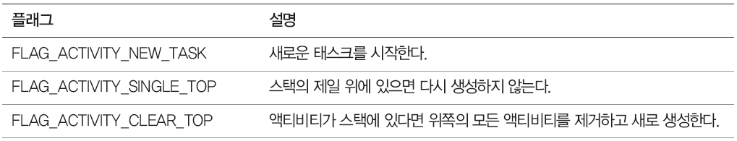
인텐트의 플래그
p901
실행 중 조건에 따라 액티비티를 다르게 띄워야 할 경우 사용
액티비티와 관련된 주요 플래그
론치 모드의 런타임 버전에 해당됨
NEW_TASK 플래그 : 액티비티를 새로운 태스크에서 시작
- 메모의 편집에서 카메라를 띄울 때 아래의 플래그 추가
case R.id.btncamera: intent = new Intent("exam.camera.TAKEPICTURE"); intent.putExtra("caller", "Memo"); intent.addFlags(Intent.FLAG_ACTIVITY_NEW_TASK); startActivity(intent); break;

Slide 37
19장 스레드

Slide 38
스레드
p942
멀티 스레드(Multi Thread)
스레드 생성 방법 두 가지
- 디폴트 생성자로 Thread 객체 생성
- Runnable 인터페이스 구현 객체를 생성한 후 Thread의 생성자로 전달
Thread ()
Thread (Runnable runnable)

Slide 39
스레드
p943
BackThread thread = new BackThread(); thread.setDaemon(true); thread.start(); class BackThread extends Thread { public void run() { while (true) { mBackValue++; //mBackText.setText("BackValue : " + mBackValue); try { Thread.sleep(1000); } catch (InterruptedException e) {;} } } }

Slide 40
스레드
p945
BackRunnable runnable = new BackRunnable(); Thread thread = new Thread(runnable); thread.setDaemon(true); thread.start(); class BackRunnable implements Runnable { public void run() { while (true) { mBackValue++; try { Thread.sleep(1000); } catch (InterruptedException e) {;} } } }

Slide 41
핸들러
p946
작업 스레드의 값 증가 확인
백그라운드 스레드가 증가시키는 값을 메인 버튼 클릭 리스너에서 출력하므로 버튼을 누르기 전에는 화면에 즉시 반영되지 않음
작업 스레드가 값을 증가시킬 때마다 즉시 텍스트 뷰로 출력시키도록 코드 수정
class BackThread extends Thread { public void run() { while (true) { mBackValue++; mBackText.setText("BackValue : " + mBackValue); try { Thread.sleep(1000); } catch (InterruptedException e) {;} } } }
문법적 오류 없이 컴파일도 수행되나, 실행 시 다운됨

Slide 42
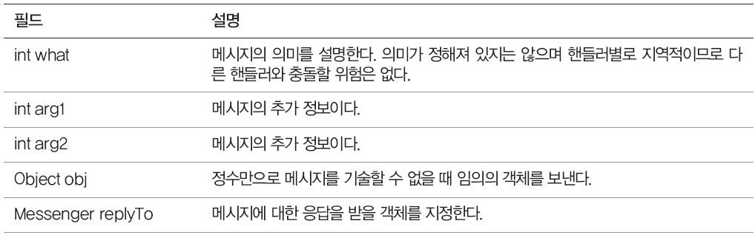
핸들러
p948
핸들러(handler)
스레드 간에 메시지나 러너블 객체를 통해 메시지를 주고 받는 장치
항상 하나의 스레드와 관련을 맺으며, 자신을 생성하는 스레드에 부착, 그 스레드의 메시지 큐를 통해 다른 스레드와 통신
메시지 도착 시 아래의 메서드가 호출되며 이 메서드를 통해 메시지를 수신함
public void handleMessage (Message msg)
- 인수로 메시지(Message) 객체를 하나 전달 받음
- 메시지는 스레드 간의 통신 내용을 저장하는 객체

Slide 43
핸들러
p949
핸들러(handler)
메시지를 보내는 쪽에서 전달하고자 하는 내용을 Message 객체에 저장하여 핸들러로 전송 시 아래의 메서드를 사용함
boolean Handler.sendEmptyMessage (int what)
boolean Handler.sendMessage (Message msg)
boolean sendMessageAtFrontOfQueue (Message msg)

Slide 44
작업 스케줄링
p949
핸들러는 작업 스케줄링에도 사용됨
메시지를 큐에 넣을 때 시간을 지정하여 원하는 때에 메시지를 처리하도록 등록 가능
아래의 메서드를 사용
boolean sendMessageAtTime (Message msg, long uptimeMillis)
boolean sendMessageDelayed (Message msg, long delayMillis)

